Slide 1
«реализация основных и дополнительных образовательных программ в сетевой форме»
Директор МАОУ «СШ № 10»
СТРУЦЕНКО ТАТЬЯНА ИГОРЕВНА

Slide 2
МИНИСТЕРСТВО ОБРАЗОВАНИЯ РОССИЙСКОЙ ФЕДЕРАЦИИ ПРИКАЗ от 18 июля 2002 года N 2783 Об утверждении Концепции профильного обучения на старшей ступени общего образования

Slide 3
1) Нормативно-правовая база сетевого взаимодействия
Федеральный закон
от 29 декабря 2012 г. N 273-ФЗ
"Об образовании в Российской Федерации"

Slide 4
Федеральный закон от 29 декабря 2012 г. N 273-ФЗ
"Об образовании в Российской Федерации"
Статья 13. Общие требования к реализации образовательных программ
(Часть 1)
1. Образовательные программы реализуются организацией, осуществляющей образовательную деятельность, как самостоятельно, так и посредством сетевых форм их реализации.
Аналогичные положения предусмотрены:
п.12 Порядка организации и осуществления образовательной деятельности по основным общеобразовательным программам - образовательным программам начального общего, основного общего и среднего общего образования", утв. Приказом Минобнауки РФ от 30 августа 2013 г. N 1015
п.10 Порядка организации и осуществления образовательной деятельности по дополнительным общеобразовательным программам", утв. Приказом Минпросвещения РФ от 9 ноября 2018 г. N 196

Slide 5
Федеральный закон от 29 декабря 2012 г. N 273-ФЗ
"Об образовании в Российской Федерации"
Статья 15. Сетевая форма реализации образовательных программ
(Часть 1)
1. Сетевая форма реализации образовательных программ (далее - сетевая форма) обеспечивает возможность освоения обучающимся образовательной программы с использованием ресурсов нескольких организаций, осуществляющих образовательную деятельность, в том числе иностранных, а также при необходимости с использованием ресурсов иных организаций.
В реализации образовательных программ с использованием сетевой формы наряду с организациями, осуществляющими образовательную деятельность, также могут участвовать научные организации, медицинские организации, организации культуры, физкультурно-спортивные и иные организации, обладающие ресурсами, необходимыми для осуществления обучения, проведения учебной и производственной практики и осуществления иных видов учебной деятельности, предусмотренных соответствующей образовательной программой.

Slide 6
Федеральные государственные образовательные стандарты
ФГОС НОО - Приказ Минобрнауки РФ от 6 октября 2009 г. N 373 "Об утверждении и введении в действие федерального государственного образовательного стандарта начального общего образования"
ФГОС ООО - Приказ Минобрнауки РФ от 17 декабря 2010 г. N 1897 "Об утверждении федерального государственного образовательного стандарта основного общего образования"
ФГОС СОО - Приказ Минобрнауки РФ от 17 мая 2012 г. N 413 "Об утверждении федерального государственного образовательного стандарта среднего общего образования"
Образовательные программы общего образования реализуются организацией, осуществляющей образовательную деятельность, как самостоятельно, так и посредством сетевых форм их реализации (п.17 ФГОС НОО, п.16 ФГОС ООО и ФГОС СОО).
Условия реализации основной образовательной программы должны обеспечивать для участников образовательных отношений возможность:
/ организации сетевого взаимодействия организаций, осуществляющих образовательную деятельность, направленного на повышение эффективности образовательной деятельности (п.21 ФГОС ООО)
/ использования сетевого взаимодействия (п.21 ФГОС СОО)

Slide 7
Федеральный проект "Современная школа"
В целях обеспечения вхождения Российской Федерации в число 10 ведущих стран мира по качеству общего образования основой реализации федерального проекта станет обновление содержания и технологий преподавания общеобразовательных программ, в том числе обновление образовательных стандартов и примерных образовательных программ, в том числе в части развития воспитательной компоненты, а также вовлечение всех участников системы образования (обучающиеся, педагоги, родители (законные представители), работодатели и представители общественных объединений) в развитие системы общего образования.
Будут внедрены механизмы обучения детей по индивидуальным учебным планам, предусматривающие снятие правовых и административных барьеров для реализации образовательных программ в сетевой форме, с поэтапным ростом числа организаций, реализующих общеобразовательные программы в сетевой форме, от общего количества организаций, реализующих указанные программы,
в том числе в 2019 году - не менее 3%,
в 2020 - не менее 10%,
в 2021 - не менее 20%,
в 2022 - не менее 35%,
в 2023 - не менее 50%
и в 2024 году - не менее 70%.

Slide 8
Федеральный проект "Современная школа"
Не менее 70% организаций, реализующих программы начального, основного и среднего общего образования, реализуют общеобразовательные программы в сетевой форме | 31 декабря 2024 г.
К 2024 году обучающимся 5-11 классов предоставлены возможности освоения основных общеобразовательных программ по индивидуальному учебному плану, в том числе в сетевой форме, с зачетом результатов освоения ими дополнительных общеобразовательных программ и программ профессионального обучения | 31 декабря 2024 г.
Общий бюджет проекта:
более 295,1 млрд рублей

Slide 9
Письмо Министерства образования и науки РФ от 28 августа 2015 г. N АК-2563/05 "О методических рекомендациях"
Письмо Министерства образования и науки РФ от 28 августа 2015 г. N АК-2563/05
"О методических рекомендациях"
Нормативное регулирование разработки и реализации образовательных программ в сетевой форме

Slide 10
Письмо Министерства образования и науки РФ от 28 августа 2015 г. N АК-2563/05 "О методических рекомендациях"
Письмо Министерства образования и науки РФ от 28 августа 2015 г. N АК-2563/05 "О методических рекомендациях"
Преимущества образовательных программ, реализуемых с применением сетевой формы:
- сетевая форма направлена на повышение качества образования и позволяет аккумулировать лучший опыт ведущих зарубежных и отечественных образовательных организаций, а также актуализировать образовательные программы с учетом уровня и особенностей ресурсного обеспечения реальной профессиональной деятельности;
- освоение образовательной программы обучающимися за пределами своей образовательной организации способствует развитию личностных качеств, компетенций устной и письменной коммуникации, развивает способность адаптироваться к иной образовательной среде, традициям и педагогическим подходам, к профессиональной среде;
- сетевая форма расширяет границы информированности обучающихся о имеющихся образовательных и иных ресурсах и позволяет ему сделать осознанный выбор собственной образовательной траектории, что повышает мотивацию к учебе, осознание ответственности за достижение результата;
- перспективным является создание образовательных программ, нацеленных на подготовку специалистов, способных к профессиональной деятельности на стыке различных направлений науки и техники (например, инженерная медицина). Такого рода образовательные программы в вариативной части чаще всего выходят за пределы предметной области одного образовательного стандарта и требуют привлечения ресурса научной или профессиональной организации;
- сетевая форма активизирует обмен передовым опытом подготовки кадров между образовательными организациями, создает условия для повышения уровня профессионально-педагогического мастерства преподавательских кадров, для использования в процессе обучения современной материально-технической и методологической базы.

Slide 11
Федеральный проект "Современная школа"
«МЕТОДИЧЕСКИЕ РЕКОМЕНДАЦИИ ДЛЯ СУБЪЕКТОВ РОССИЙСКОЙ ФЕДЕРАЦИИ ПО ВОПРОСАМ РЕАЛИЗАЦИИ ОСНОВНЫХ И ДОПОЛНИТЕЛЬНЫХ ОБЩЕОБРАЗОВАТЕЛЬНЫХ ПРОГРАММ В СЕТЕВОЙ ФОРМЕ»
(УТВ. МИНПРОСВЕЩЕНИЯ РОССИИ 28.06.2019
№ МР-81/02ВН)

Slide 12
Предлагаются три модели сетевого взаимодействия :
реализация образовательных программ с использованием ресурсов
организаций, осуществляющих образовательную деятельность
Предприятия реального сектора экономики
реализация образовательных программ с использованием ресурсов
иных организаций
образовательные организации
организации, осуществляющие обучение
научные организации,
медицинские организации,
организации культуры,
физкультурно-спортивные
иные организации
наличие лицензии
наличие лицензии
не обязательно

Slide 13
Письмо Министерства образования и науки РФ от 28 августа 2015 г. N АК-2563/05 "О методических рекомендациях"
«МЕТОДИЧЕСКИЕ РЕКОМЕНДАЦИИ ДЛЯ СУБЪЕКТОВ РОССИЙСКОЙ ФЕДЕРАЦИИ ПО ВОПРОСАМ РЕАЛИЗАЦИИ ОСНОВНЫХ И ДОПОЛНИТЕЛЬНЫХ ОБЩЕОБРАЗОВАТЕЛЬНЫХ ПРОГРАММ В СЕТЕВОЙ ФОРМЕ»
(УТВ. МИНПРОСВЕЩЕНИЯ РОССИИ 28.06.2019
№ МР-81/02ВН)
-Положение о сетевой форме реализации образовательных программ,
-Договор
- изменения в Устав
- изменения в Лицензию
- Правила приема
- Положение о формах, периодичности и порядке текущего контроля успеваемости и промежуточной аттестации
- Требования к рабочим программам
Другие нормативные документы

Slide 14
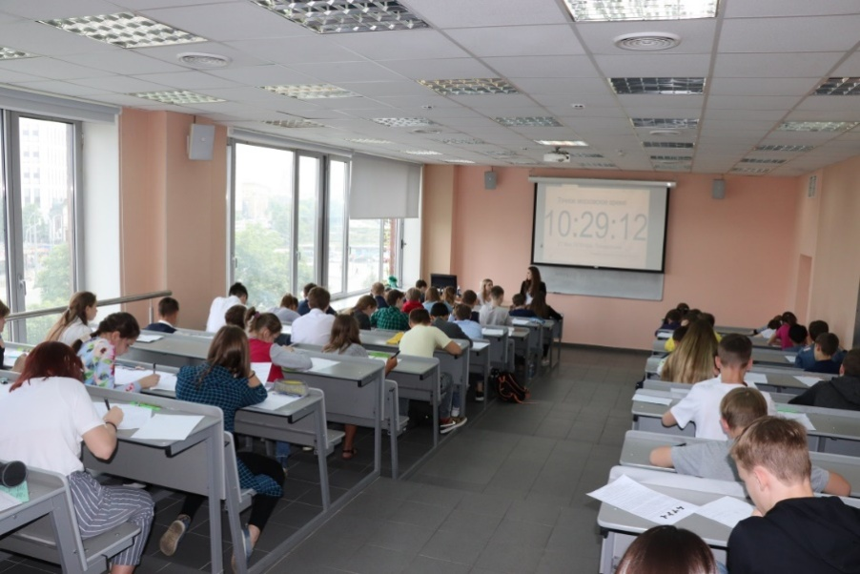
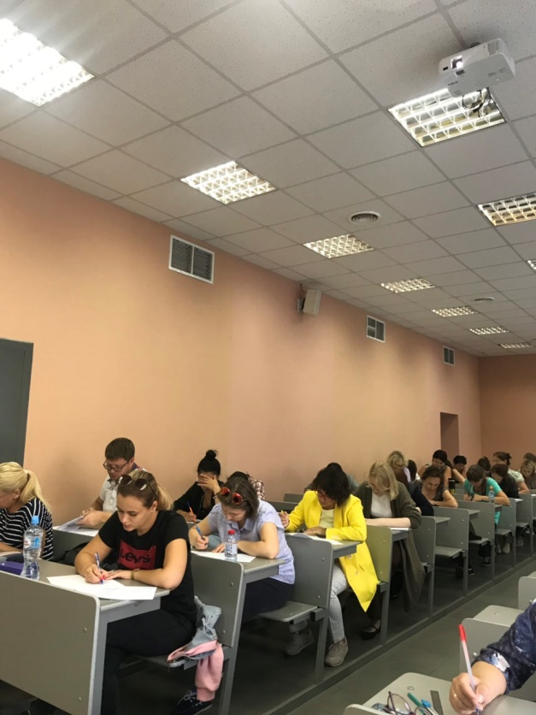
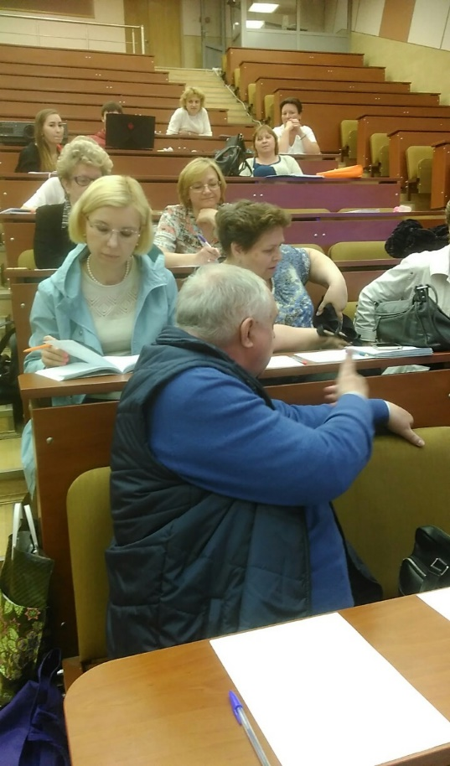
Математическая вертикаль

